Slide 1
МКДОУ Усть-Таркский детский сад «Солнышко»
познавательно-исследовательский
проект
«Огород на окне»
воспитатель
первой
квалификационной
категории
Михайлова
Ольга Викторовна

Slide 2
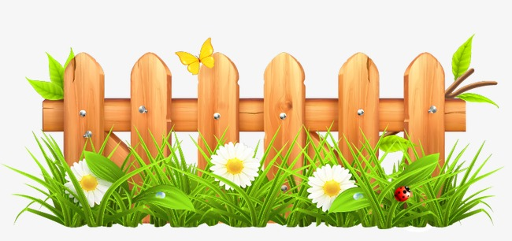
Заканчивается зима. Солнышко с каждым днём всё выше и выше, а день всё длиннее и теплее. Пришло время посадок.
Огород на подоконнике в детском саду является очень приятным занятием, особенно зимой и весной, когда хочется не только отведать свежие дары природы, но и посмотреть на цвета зелени или помидоров. Но нет ничего приятнее, когда первая весенняя зелень поспевает прямо у тебя на подоконнике. Это могут быть лук, петрушка, укроп, и даже листья салата.
Огород на подоконнике - отличный способ развеять сезонную тоску по природным цветам и теплу. Расширения представлений детей о том, как ухаживать за растениями в комнатных условиях, обобщения представлений о необходимости света, тепла, влаги почвы для роста растений, развития познавательных и творческих способностей детей.

Slide 3
Проектная идея:
создать в группе детского сада огород на подоконнике, получить урожай зелени, огурцов, помидоров, перца, выращенных с участием дошкольников, сделать проект сотворчеством воспитателя, детей и родителей.
Тип проекта:
познавательный, творческо-исследовательский
Продолжительность проекта: 1 месяц (20марта-20апреля)
Участники проекта: дети средней группы, родители воспитанников

Slide 4
Цель: формирование у детей интереса к опытнической и исследовательской деятельности по выращиванию культурных растений в комнатных условиях.
Задачи:
1. Расширить знания детей о культурных и дикорастущих растениях.
2. Продолжить знакомить детей с особенностями выращивания культурных растений (Укроп, петрушка, помидоры, огурцы, лук, кабачки, тыква, пшеница);
3. Обобщать представление детей о необходимости света, тепла, влаги почвы для роста растений.
4. Продолжать формировать умение детей ухаживать за растениями в комнатных условиях.
5. Развивать чувство ответственности за благополучное состояние растений (полив, взрыхление, прополка сорняков)
6. Продолжать развивать наблюдательность – умение замечать изменения в росте растений, связывать их с условиями, в которых они находятся, совместно с воспитателем делать записи в дневнике наблюдений
7. Воспитывать уважение к труду, бережное отношение к его результатам.
8. Развивать познавательные и творческие способности.

Slide 5
Ожидаемый результат:
1. Дети познакомятся с культурными и дикорастущими растениями.
2. С помощью опытнической работы дети получат знания о необходимых условиях для роста растений.
3. С помощью исследовательской работы дети должны будут выявить многообразие и разнообразие посевного материала.
4. У детей будет формироваться бережное отношение к растительному миру.
5. Формирование у детей уважительного отношения к труду.
6. Создание в группе огорода на подоконнике.
7. Активное участие родителей в реализации проекта.

Slide 6
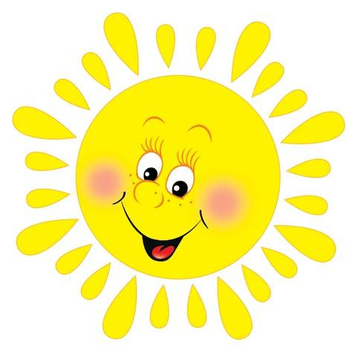
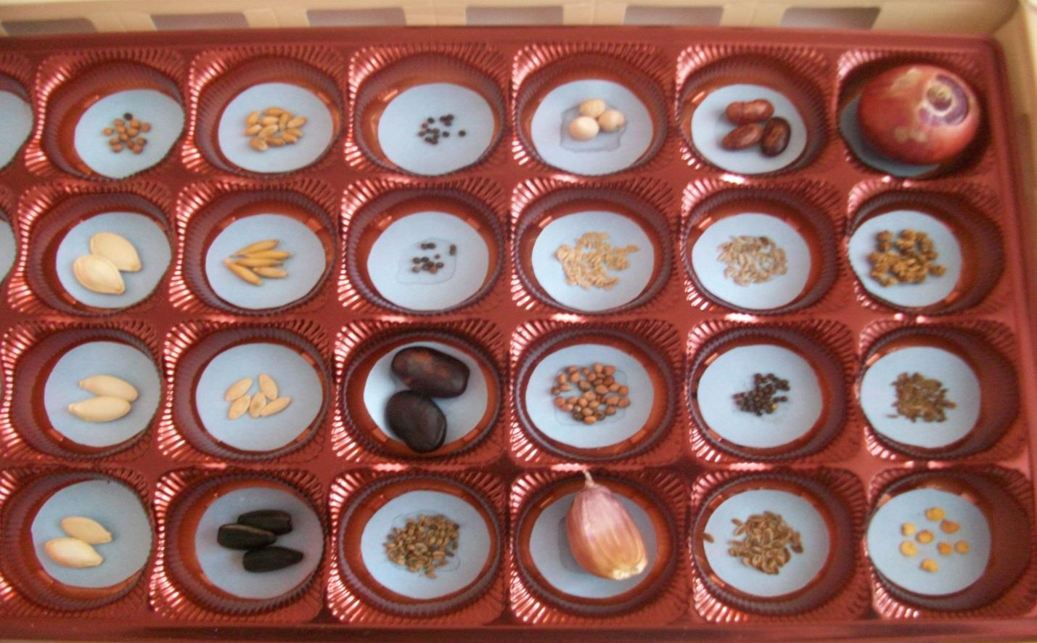
1 этап – подготовительный.
С помощью родителей собрали коллекцию семян растений растущих в Западной Сибири

Slide 7
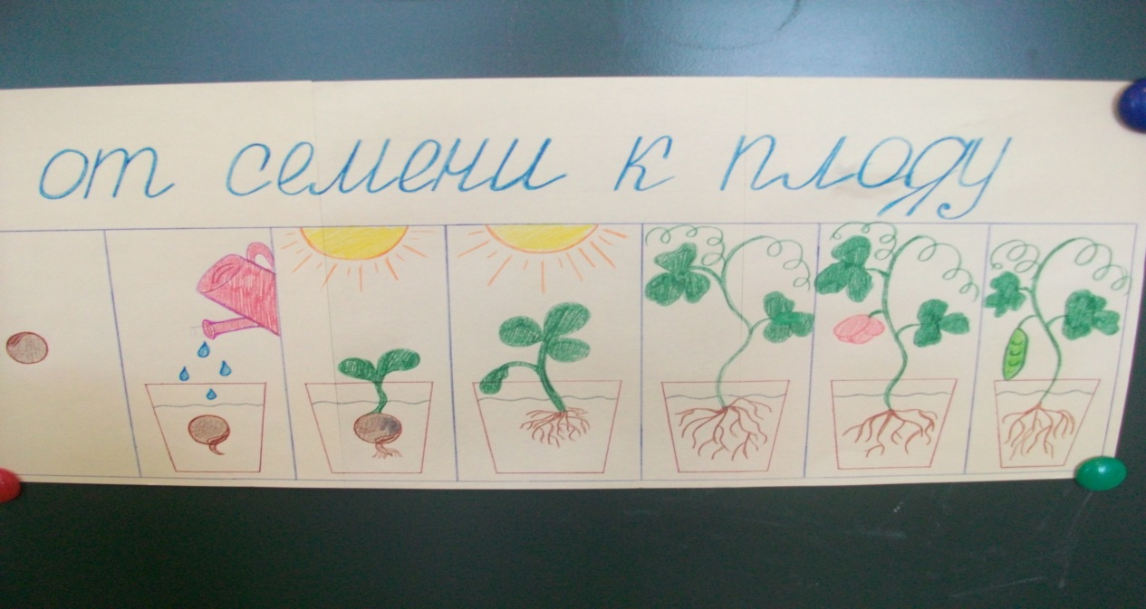
Подготовили почву и контейнеры для посадки, орудия труда.
Изготовили алгоритмы ухода за растениями

Slide 8
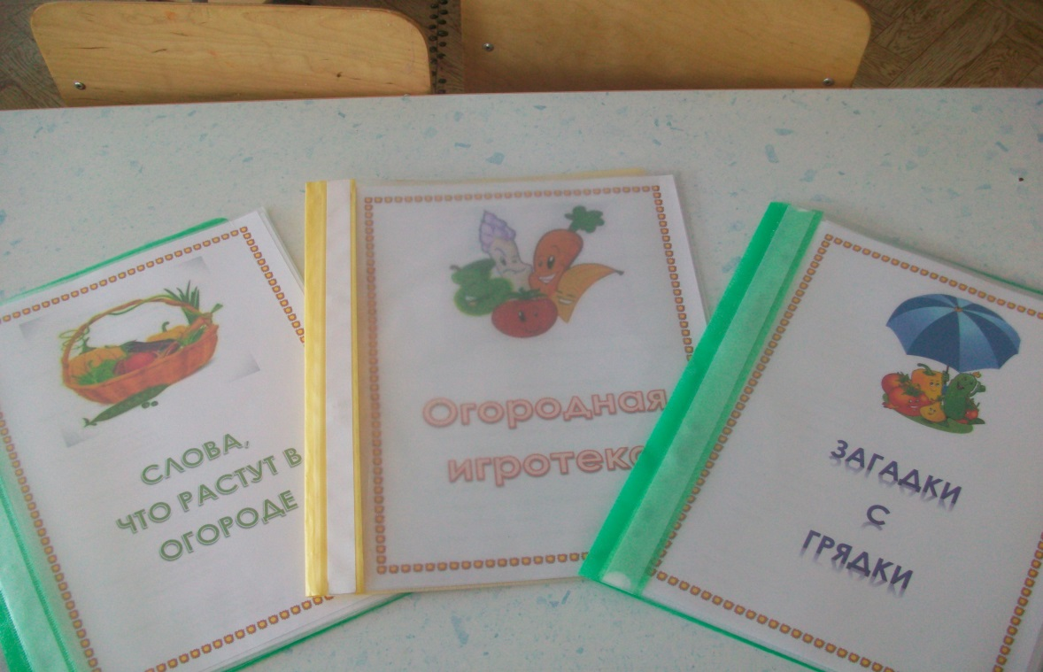
Сделали подборку дидактических игр «Слова, что растут в огороде», «Огородная игротека», «Загадки с грядки»

Slide 9
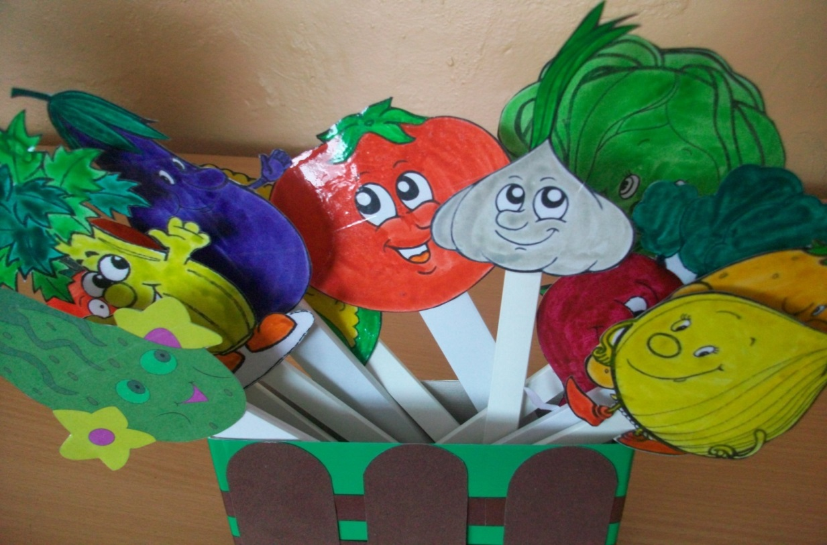
Изготовили героев инсценировки «Морковкины сказки».

Slide 10
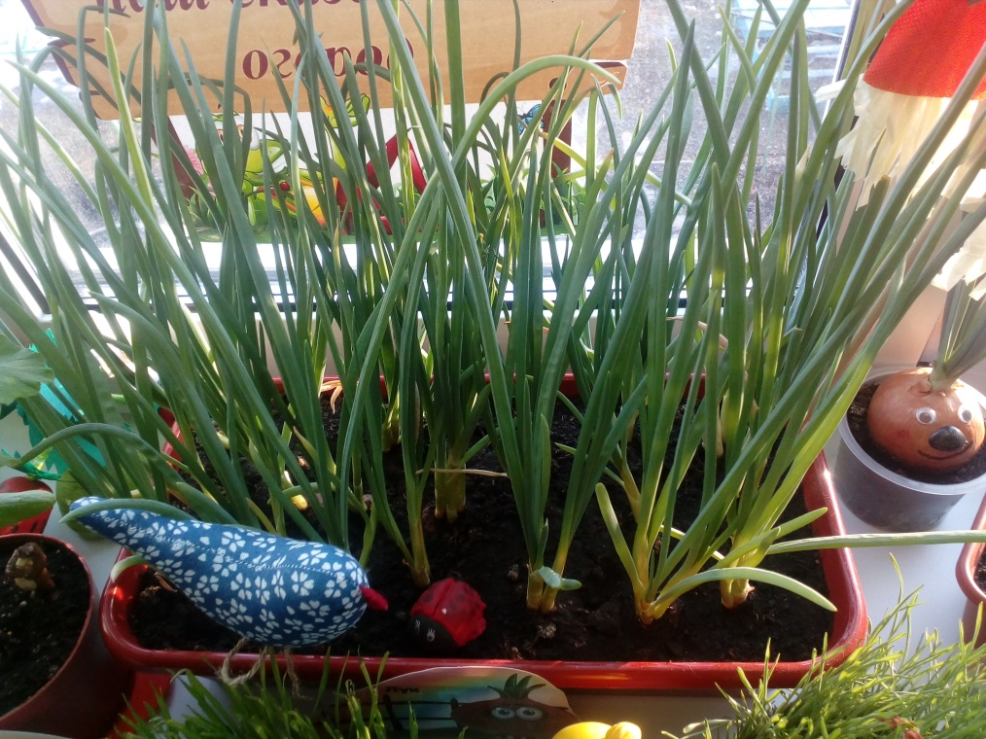
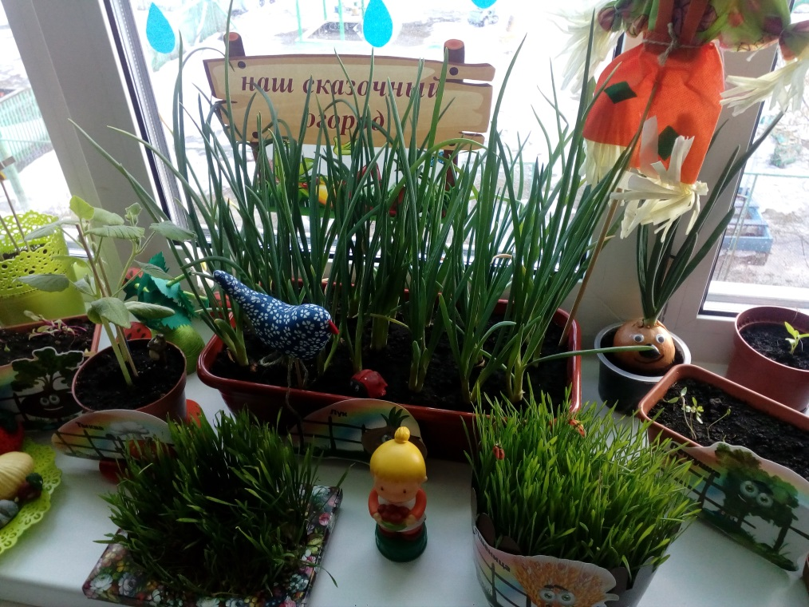
2 этап-исследовательский
Дети под руководством воспитателя посадили семена салата, томатов, лука, огурца, свёклы, редиски, петрушки, перца, укропа, гороха, пшеницы

Slide 11
Создали «Лабораторию огородных наук», где дети проводили различные опыты и исследования в процессе выращивания растений.

Slide 12
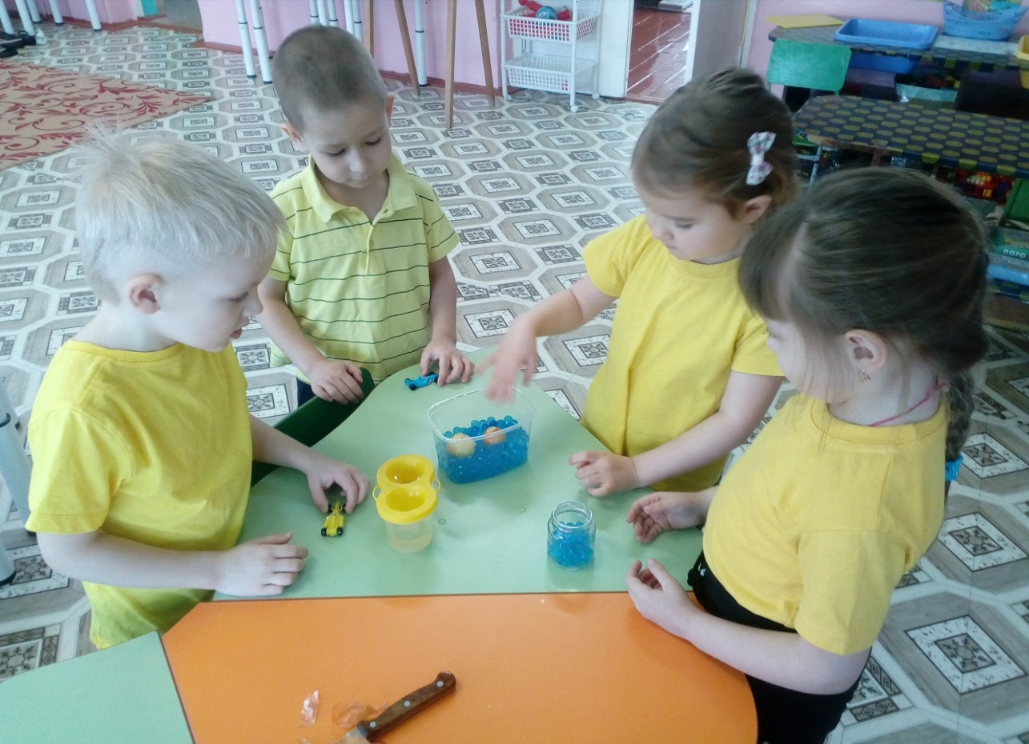
Наблюдения за ростом корневой системы лука в воде и гидрогеле

Slide 13
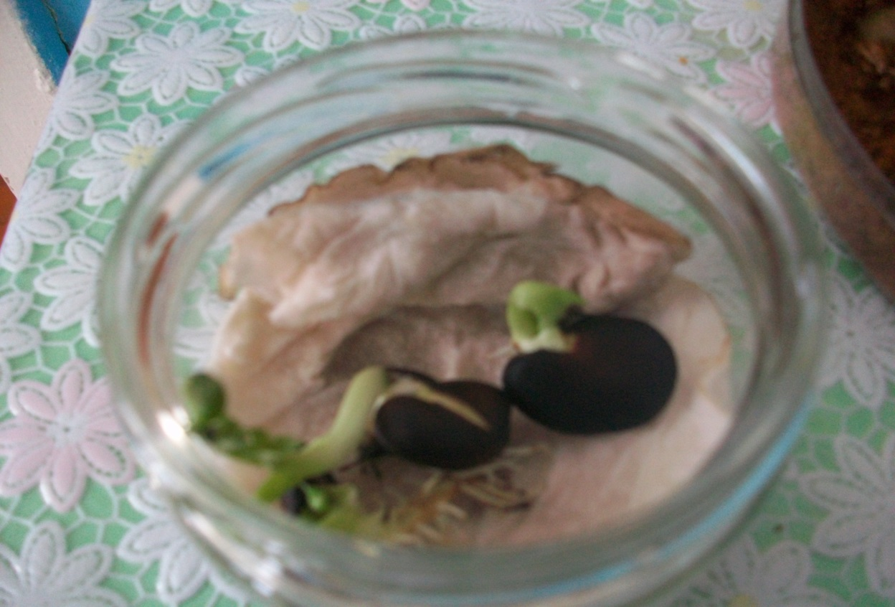
Проращивание семян через ткань «Травянчик»

Slide 14
Проращивание семян гороха, в вате между призрачными плоскостями.

Slide 15
Наблюдали за ростками картофеля во влажном и сухом мху

Slide 16
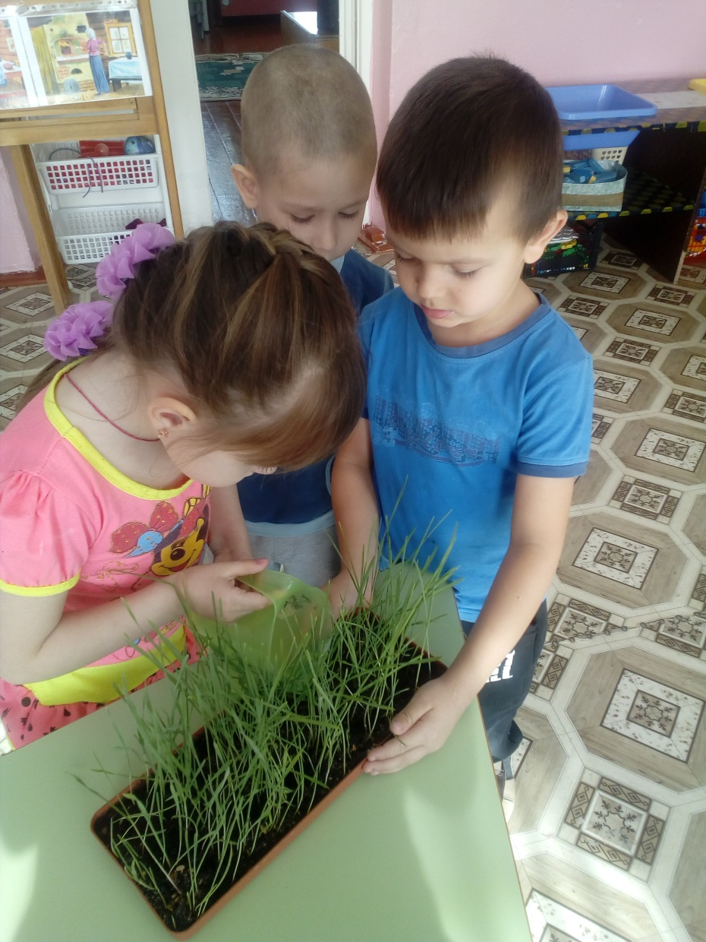
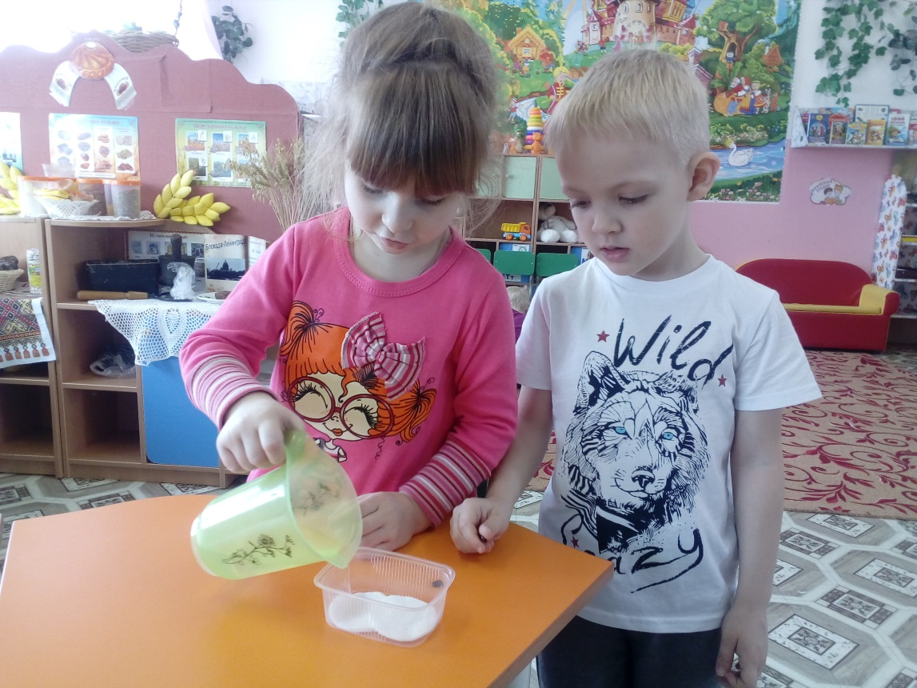
В процессе выращивания дети познакомились с загадками, поговорками, пословицами, играми на данную тему.
Проводились беседы, наблюдения за ростом овощей, дети активно ухаживали за растениями: поливали, рыхлили, наблюдали.

Slide 17
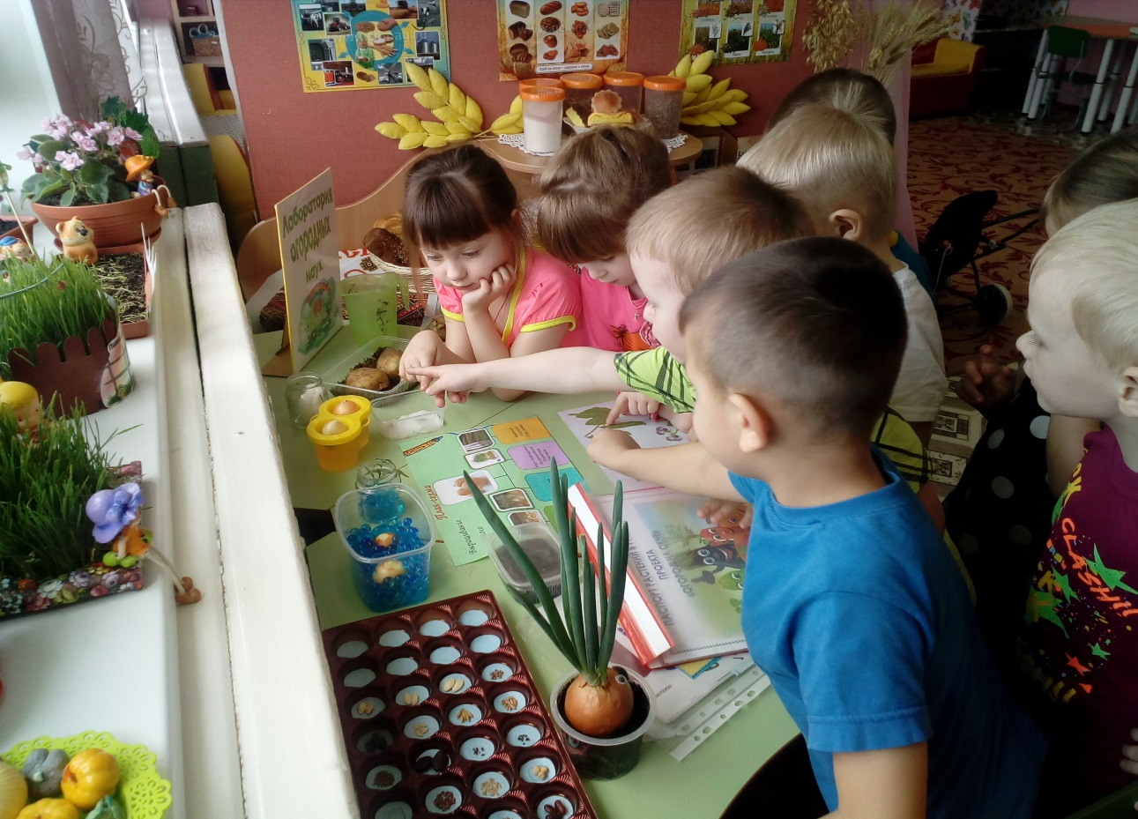

Slide 18
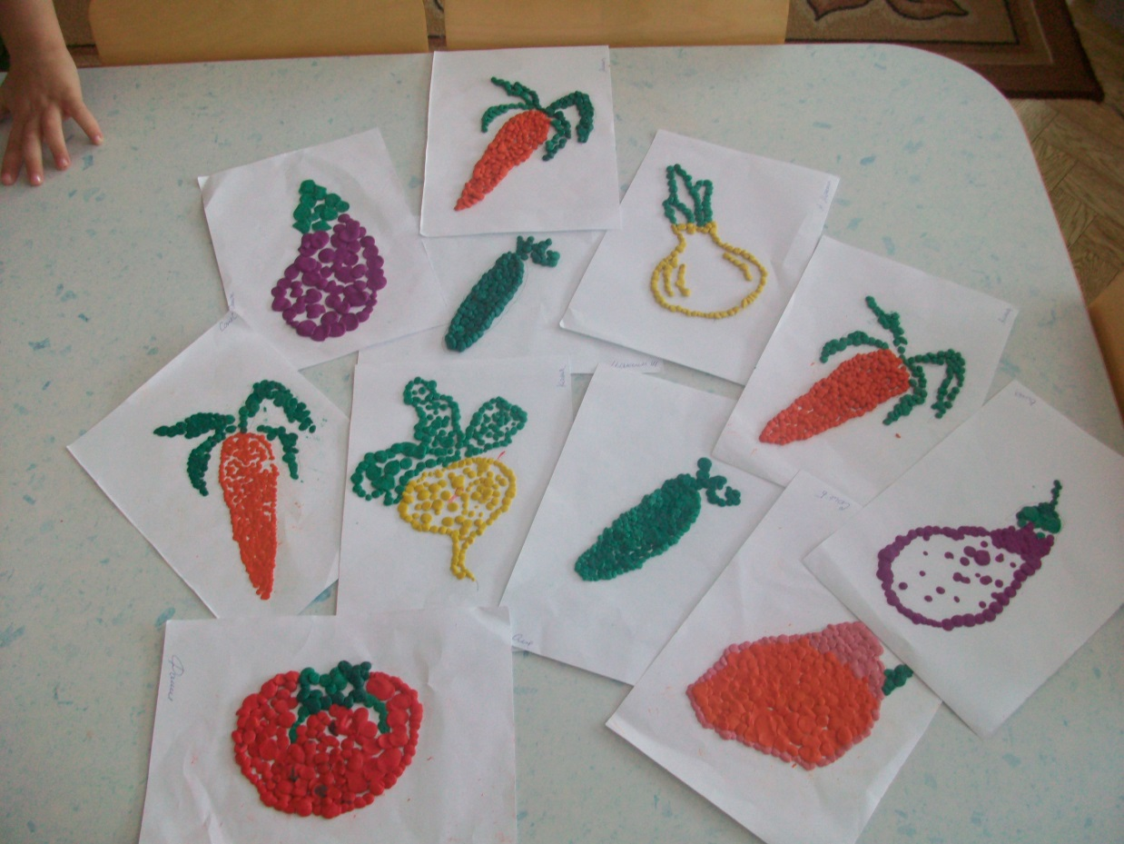
3 этап-творческий
Изготовили аппликации в технике пластилинография «Овощи»

Slide 19
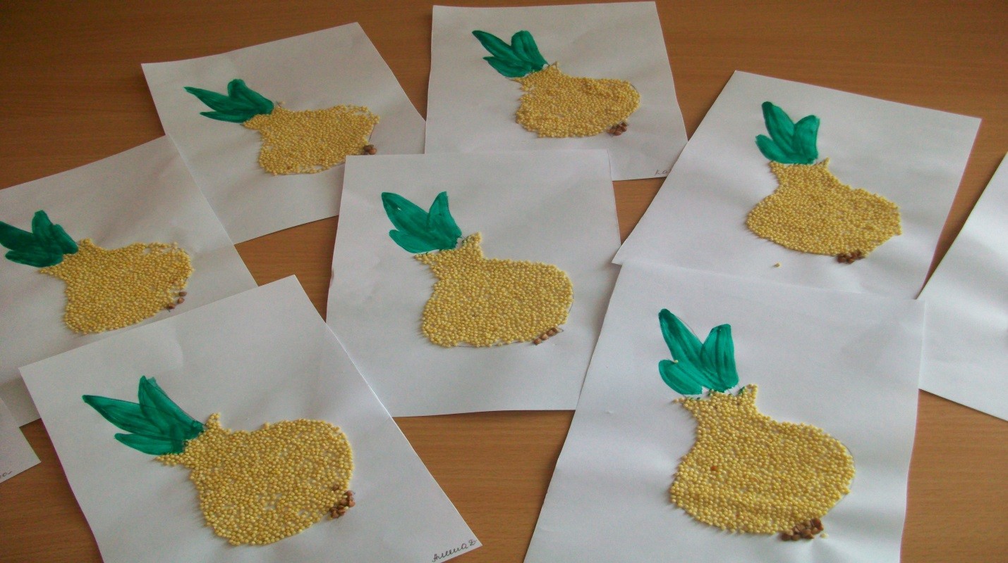
Изготовили аппликации «Лучок» с помощью нетрадиционной техники изобразительной деятельности «Рисование крупой»

Slide 20
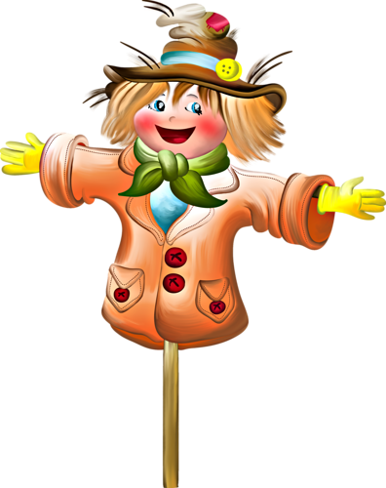
Приходите в огород
Посмотреть, как все растет,
Как играют в прятки
Огурцы на грядке.
Как подсолнухи в картошке
Тянут к солнышку ладошки,
Как от утренней росы
У бобов блестят усы.
Как краснеют у забора
Великаны помидоры.
Все растет, все цветет,
Никому не тесно.
Приходите в огород –
Очень интересно.

Slide 21
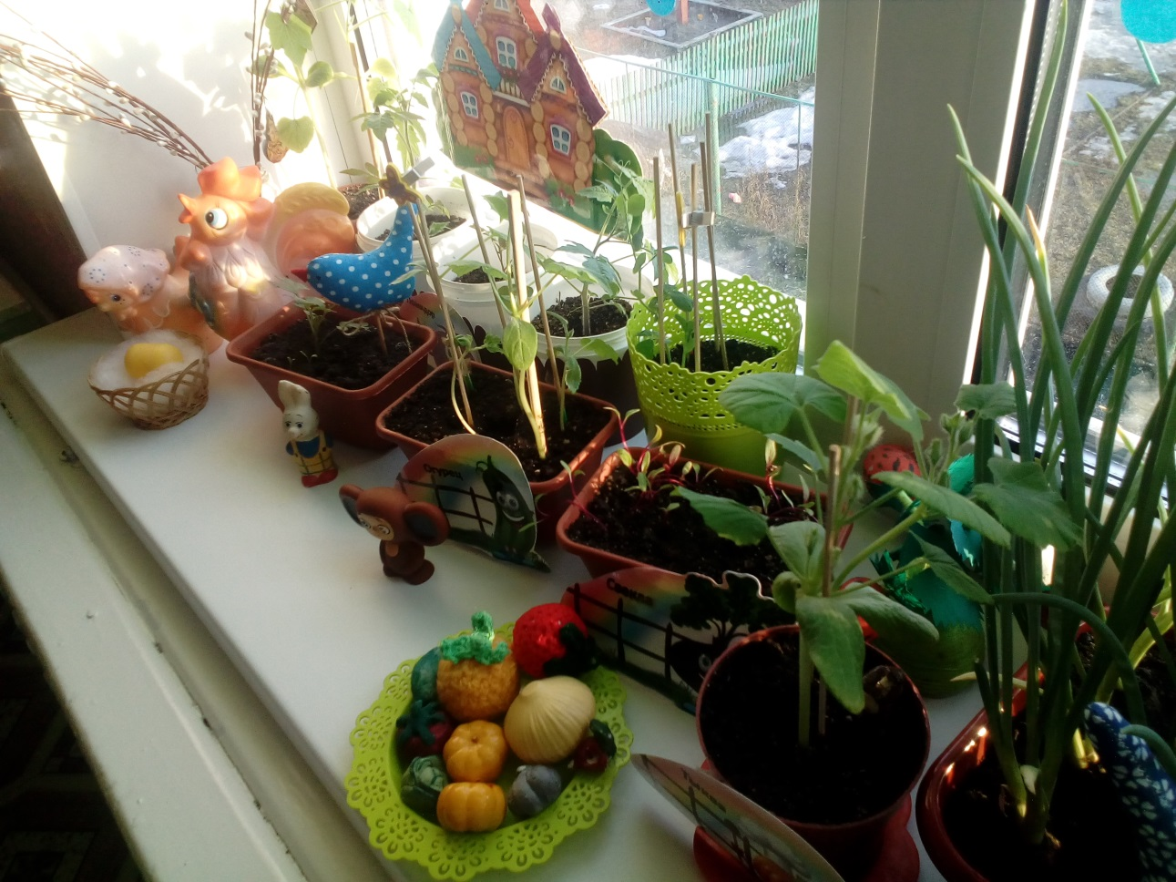

Slide 22
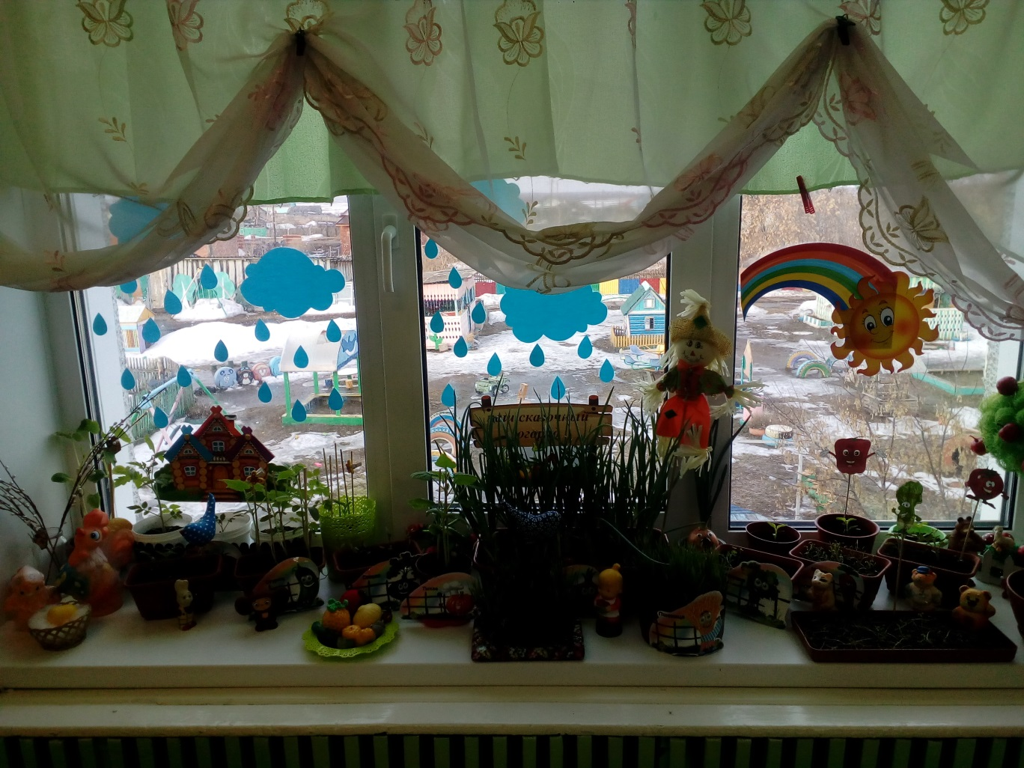

Slide 23
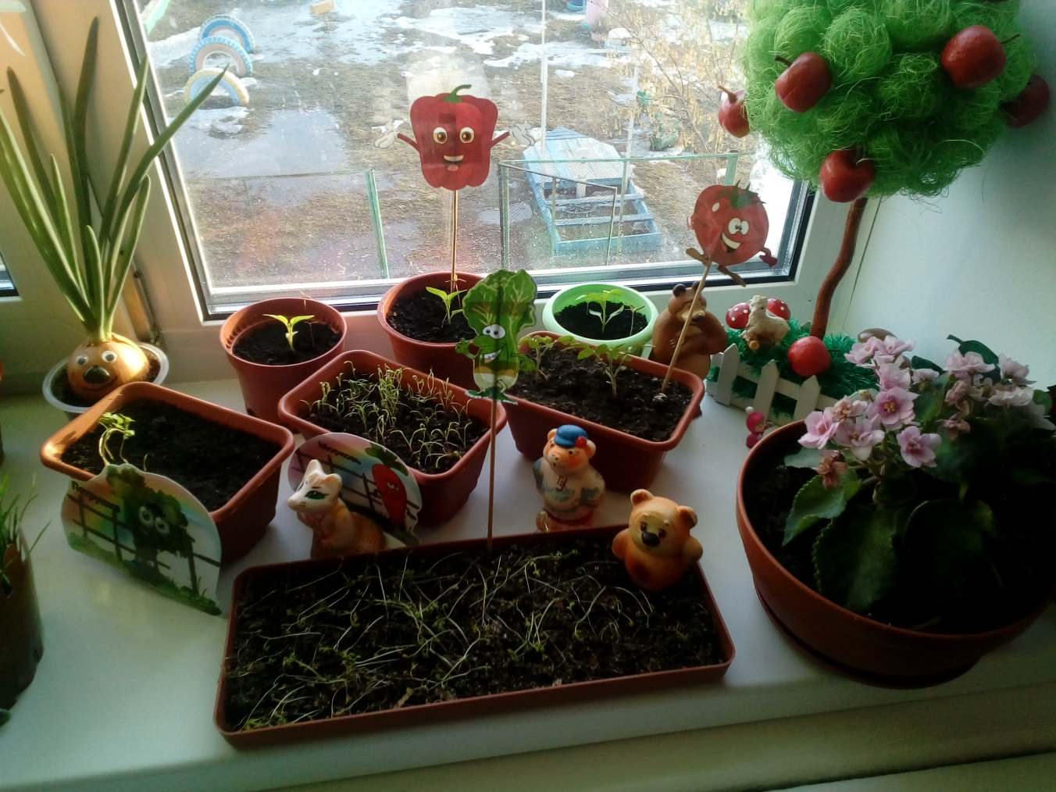

Slide 24
Коллектив группы (взрослые и дети) собрали урожай. Дети с большим удовольствием попробовали зелень выращенную своими руками.

Slide 25
Заключение:
В ходе реализации познавательно-исследовательского проекта «Огород на окне» дети познакомились с культурными и дикорастущими растениями.
С помощью опытнической работы дети получили знания о необходимых условиях для роста растений.
С помощью исследовательской работы дети познакомились с многообразием и разнообразием посевного материала.
У детей сформировалось бережное отношение к растительному миру, уважительное отношение к труду.
Создали в группе огород на подоконнике.
Родители принимали активное участие в реализации проекта.

